Slide 1
БЮДЖЕТ ДЛЯ ГРАЖДАН
К ПРОЕКТУ РЕШЕНИЯ СОВЕТА
ПЕСТЯКОВСКОГО ГОРОДСКОГО ПОСЕЛЕНИЯ
«О БЮДЖЕТЕ ПЕСТЯКОВСКОГО ГОРОДСКОГО ПОСЕЛЕНИЯ НА 2021 ГОД и ПЛАНОВЫЙ ПЕРИОД 2022 и 2023 годов »
п. Пестяки

Slide 2
Уважаемые жители Пестяковского городского поселения!
Предоставляем Вашему вниманию информационный материал – «Бюджет для граждан» - аналитический документ, подготовленный в целях предоставления гражданам информации о бюджета Пестяковского городского поселения на 2021 год и плановый период 2022 и 2023 годов.
Предоставленная информация обеспечивает реализацию принципов прозрачности и открытости бюджетного процесса Пестяковского городского поселения.
«Бюджет для граждан» - нацелен на получение обратной связи от граждан, которым интересны современные проблемы финансов в Пестяковском городском поселении.
Начальник Финансового отдела администрации Пестяковского муниципального района
Л.Е. Репкина

Slide 3
ЧТО ТАКОЕ БЮДЖЕТ ?
ДОХОДЫ БЮДЖЕТА
поступающие в бюджет денежные средства
РАСХОДЫ БЮДЖЕТА выплачиваемые из бюджета денежные средства
БЮДЖЕТ
форма образования и расходования денежных средств, предназначенных для финансового обеспечения задач и функций государства и местного самоуправления
Если расходы бюджета превышают доходы, то бюджет формируется с дефицитом. При дефицитном бюджете растет долг и (или) снижаются остатки. Превышение доходов над расходами образует профицит. При профицитом бюджете снижается долг и (или) растут остатки. Сбалансированность бюджета по доходам и расходам – основополагающее требование, предъявляемое к органам, составляющим и утверждающим бюджет.

Slide 4
КАКИЕ ЭТАПЫ ПРОХОДИТ БЮДЖЕТ?
СОСТАВЛЕНИЕ ПРОЕКТА БЮДЖЕТА ПЕСТЯКОВСКОГО ГОРОДСКОГО ПОСЕЛЕНИЯ
Постановлением администрации Пестяковского муниципального района от 15.08.2016 № 436 утвержден Порядок составления проекта бюджета Пестяковского городского поселения на очередной финансовый год и плановый период, в котором определены ответственные исполнители, порядок и сроки работы над документами и материалами, необходимыми для составления проекта бюджета. Непосредственное составление бюджета осуществляет Финансовый отдел администрации Пестяковского муниципального района.
РАССМОТРЕНИЕ ПРОЕКТА БЮДЖЕТА
ПЕСТЯКОВСКОГО ГОРОДСКОГО ПОСЕЛЕНИЯ
Проект бюджета до конца текущего года рассматривается и одобряется Советом Пестяковского городского поселения. По бюджету проводятся публичные слушания. Для этого бюджет размещается на официальном сайте и в средствах массовой информации. Совет Пестяковского городского поселения рассматривает бюджет в двух чтениях.
Проект бюджета Пестяковского городского поселения утверждается решением Совета Пестяковского городского поселения.
УТВЕРЖДЕНИЕ ПРОЕКТА БЮДЖЕТА ПЕСТЯКОВСКОГО ГОРОДСКОГО ПОСЕЛЕНИЯ

Slide 5
НА ЧЕМ ОСНОВЫВАЕТСЯ СОСТАВЛЕНИЕ БЮДЖЕТА ПЕСТЯКОВСКОГО ГОРОДСКОГО ПОСЕЛЕНИЯ?
Муниципальные программы Пестяковского городского поселения
Основные направления бюджетной и налоговой политики Ивановской области, Пестяковского муниципального района и городского поселения
БЮДЖЕТ
Бюджетное послание Президента Российской Федерации

Slide 6
Бюджетный прогноз Пестяковского городского поселения на 2020 -2023 годы
Разработка бюджетного прогноза Пестяковского городского поселения на 2020-2023 годы позволит:
Значительно расширить период бюджетного планирования;
Осуществить стратегические бюджетные показатели Пестяковского городского поселения
Бюджетный прогноз на долгосрочный период послужит основой устойчивости бюджета Пестяковского городского поселения
Обозначить объем финансового обеспечения муниципальных программ Пестяковского городского поселения на весь период их действия.

Slide 7
Основные характеристики бюджета Пестяковского городского поселения в 2021 год и на плановый период 2022-2023 годов
 | 2020 год (оценка) | 2021 год | 2022 год | 2023 год
Доходы – всего: | 25 738 003,99 | 23 842 216,60 | 20 922 974,68 | 19 859 158,69
Расходы – всего: | 32 277 713,40 | 23 842 216,60 | 20 922 974,68 | 19 859 158,69
Дефицит (-), профицит (+) | -6 539 709,41 | 0,00 | 0,00 | 0,00

Slide 8
Доходы, расходы, дефицит бюджета Пестяковского городского поселения на 2021 и плановый период 2022 и 2023 годов из расчета на одного жителя

Slide 9
Доходы бюджета Пестяковского городского поселения бюджета на 2021 год и плановый период 2022 и 2023годов.
Наименование
показателя | 2021 год | 2022 год | 2023 год
1 | 2 | 3 | 4
Доходы бюджета - ИТОГО | 23 842 216,60 | 20 922 974,68 | 19 859 158,69
в том числе:
НАЛОГОВЫЕ И НЕНАЛОГОВЫЕ ДОХОДЫ | 14 792 203,53 | 14 810 458,69 | 14 810 458,69
Налоговые | 13 882 945,78 | 13 931 200,94 | 13 931 200,94
Неналоговые | 909 257,75 | 879 257,75 | 879 257,75
Безвозмездные поступления | 9 050 013,07 | 6 112 515,99 | 5 048 700,00

Slide 11
Структура доходов бюджета на 2021 плановый период
2022 и 2023 годов

Slide 16
Структура безвозмездных поступлений в бюджет Пестяковского городского поселения в 2021 и плановый период 2022 и 2023 годов

Slide 18
Расходы бюджета Пестяковского городского поселения по разделам классификации расходов 2021 и плановый период 2022 и 2023годов
Документ, учреждение | Разд. | Подр. | Сумма на 2021 год | Сумма на 2022 год | Сумма на 2023 год
ОБЩЕГОСУДАРСТВЕННЫЕ ВОПРОСЫ | 01 | 00 | 1 252 435,26 | 992 435,26 | 1 254 435,26
Функционирование высшего должностного лица субъекта Российской Федерации и муниципального образования | 01 | 02 | 707 967,00 | 707 967,00 | 707 967,00
Функционирование законодательных (представительных) органов государственной власти и представительных органов муниципальных образований | 01 | 03 | 224 468,26 | 224 468,26 | 224 468,26
Резервные фонды | 01 | 11 | 50 000,00 | 52 000,00 | 52 000,00
Другие общегосударственные вопросы | 01 | 13 | 270 000,00 | 8 000,00 | 270 000,00
Национальная безопасность и правоохранительная деятельность | 03 | 00 | 137 000,00 | 135 000,00 | 135 000,00
Защита населения и территории от чрезвычайных ситуаций природного и техногенного характера, гражданская оборона | 03 | 09 | 137 000,00 | 135 000,00 | 135 000,00
НАЦИОНАЛЬНАЯ ЭКОНОМИКА | 04 | 00 | 4 021 064,05 | 2 556 929,98 | 1 769 626,78
Дорожное хозяйство (дорожные фонды) | 04 | 09 | 3 349 064,05 | 2 556 929,98 | 1 097 626,78
Другие вопросы в области национальной экономики | 04 | 12 | 672 000,00 | 0,00 | 672 000,00
ЖИЛИЩНО-КОММУНАЛЬНОЕ ХОЗЯЙСТВО | 05 | 00 | 4 776 170,21 | 4 666 730,21 | 3 458 738,46
Жилищное хозяйство | 05 | 01 | 144 276,66 | 144 276,66 | 144 276,66
Коммунальное хозяйство | 05 | 02 | 1 011 928,16 | 902 488,16 | 902 488,16
Благоустройство | 05 | 03 | 3 619 965,39 | 3 619 965,39 | 2 411 973,64
КУЛЬТУРА, КИНЕМАТОГРАФИЯ | 08 | 00 | 13 506 029,00 | 11 925 882,18 | 12 098 882,18
Культура | 08 | 01 | 13 506 029,00 | 11 925 882,18 | 12 098 882,18
СОЦИАЛЬНАЯ ПОЛИТИКА | 10 | 00 | 149 518,08 | 149 518,08 | 149 518,08
Пенсионное обеспечение | 10 | 01 | 36 000,00 | 36 000,00 | 36 000,00
Социальное обеспечение населения | 10 | 03 | 71 718,08 | 71 718,08 | 71 718,08
Другие вопросы в области социальной политики | 10 | 06 | 41 800,00 | 41 800,00 | 41 800,00
Всего расходов: |  |  | 23 842 216,60 | 20 426 495,71 | 18 866 200,76

Slide 19
Структура расходов бюджета Пестяковского городского поселения в 2021 и плановый период 2022 и 2023 годов

Slide 20
БЮДЖЕТ ПЕСТЯКОВСКОГО ГОРОДСКОГО ПОСЕЛЕНИЯ НА 2021 ГОД и ПЛАНОВЫЙ ПЕРИОД 2022 И 2023 ГОДОВ – ПРОГРАММНЫЙ БЮДЖЕТ
Проект бюджета Пестяковского городского поселения на 2021 год и плановый период 2022 и 2023 годов сформирован на основе 6-и муниципальных программ Пестяковского городского поселения которые включают в себя 21 подпрограммы и 21 основных мероприятия. Муниципальная программа Пестяковского городского поселения– это комплекс мероприятий, увязанных по ресурсам, срокам и исполнителям, направленных на достижение целей социального и экономического развития Пестяковского городского поселения в определенной сфере.
Муниципальная программа имеет цель, мероприятия и показатели эффективности, направленные на достижение заданного результата. При этом значение каждого показателя является индикатором по конкретному направлению деятельности и сигнализирует о плохом или хорошем результате, необходимости принятия новых решений.
Объем муниципального долга на 2021 год и плановый период 2022 и 2023 годов не планируется, т.к. муниципальный долг в Пестяковском городском поселении отсутствует.

Slide 24
Муниципальная программа «Комплексное развитие систем коммунальной инфраструктуры в Пестяковского городского поселения»
Срок реализации программы – 2016 – 2023годы
Всего расходов на программу – 20 159 413,93 руб., из них 2021 год – 8 209 952,34 руб., на 2022 г.- 7 308 378,27 руб., на 2023 г.- 4 641 083,32 руб., в том числе по подпрограммам:
Обеспечение населения Пестяковского городского поселения чистой питьевой водой – 2021 г- 123 440,00 руб., на 2022 г – 14 000,00 руб., 2023 г- 14 000,00 руб.
Благоустройство территории Пестяковского городского поселения – на 2021 г.- 3 319 965,39 руб., 2022 г.- 3 319 965,39 руб., на 2023г -2 111 973,64 руб.,
Развитие жилищно-коммунального хозяйства в Пестяковском городском поселении- на 2021г- 888 488,16 руб., на 2022 г- 888 488,16 руб., на 2023г- 888 488,16 руб.
Ремонт и содержание дорог общего пользования Пестяковского городского поселения - на 2021 г.- 3 349 064,05 руб., на 2022 г.- 2 556 929,98 руб., на 2023 г- 1 097 626,78 руб.
Ремонт и содержание муниципального жилого фонда Пестяковского городского поселения- на 2021г- 144 276,66 руб., на 2022г- 144 276,66 руб., на 2023 г- 144 276,66 руб.
Энергоэффективность и энергосбережение в Пестяковском городском поселении- на 2021г- 313 000,00 руб., на 2022г- 313 000,00 руб., на 2023г.-313 000,00 руб.
Государственная и муниципальная поддержка граждан в сфере ипотечного жилищного кредитования – на 2021г- 56 064,96 руб., на 2022г – 56 064,96 руб., на 2023г- 56 064,96 руб.
Обеспечение жильем молодых семей- на 2021г- 15 653,12 руб., на 2022г- 15 653,12 руб., на 2023г- 15 653,12 руб.

Slide 25
Комплексное решение проблемы улучшения внешнего облака Пестяковского городского поселения, обеспечения потребности населения в среде проживания, отвечающей современным требованиям, повышения уровня комфортности пребывания на территории Пестяковского городского поселения.
Цели программы
1. Совершенствование системы комплексного благоустройства направленной на улучшение качества жизни населения Пестяковского городского поселения;
2. Обеспечение сохранности автомобильных дорог общего пользования, находящихся на территории Пестяковского городского поселения;
3. Содержание и ремонт автомобильных дорог общего пользования местного значения, с повышением уровня ее безопасности, доступности и качества услуг транспортного комплекса для населения;
4. Создание условий для проведения муниципального жилищного Фонда в соответствии с санитарными, техническими и иными требованиями, обеспечивающими гражданам комфортные и безопасные условия проживания;
5. Обеспечение жителей поселения надежными и качественными услугами тепло- и водоснабжения, водоотведения и услугами общегородской бани;
6. Обеспечение населения питьевой водой, соответствующей требованиям безопасности и безвредности, установленным санитарно- эпидемиологическими правилами.
7. Создание экономических и организационных условий для эффективного использования энергоресурсов в муниципальных учреждениях.

Slide 26
Ожидаемые результаты программы
поддержание санитарных норм эстетичного вида территории Пестяковского городского поселения;
-возмещение субсидий юридическим лицам и индивидуальным предпринимателям, предоставляющим коммунальные услуги по холодному водоснабжению, горячему водоснабжению, водоотведению и очистке сточных вод населению, на возмещение недополученных доходов в связи с приведением размера платы граждан за коммунальные услуги в соответствие с их предельными индексами роста.
-способствование дальнейшей приватизации жилищного фонда, развитие форм его самоуправления.
-обеспечение сохранности и увеличение сроков эксплуатации жилищного фонда Пестяковского городского поселения;
-приведение состояния многоквартирных домов, где имеются муниципального жилые помещения, муниципальных жилых домов, помещений в соответствие с действующими требованиями нормативно- технических документов;
-снижение уровня общего износа муниципального жилого фонда,
-снижение возможности возникновения аварийных и чрезвычайных ситуаций на территории поселения;
-содержание территории кладбища согласно санитарными правилами;
-улучшение внешнего вида муниципального образования, повышение уровня комфортности;
-ликвидация стихийных (несанкционированных) свалок;
-освещение Пестяковского городского поселения;

Slide 27
Ожидаемые результаты программы
-организация обеспечения теплоснабжения потребителей в условиях подготовки и прохождения отопительного периода;
-доступность коммунальных услуг и услуг общегородской бани для всех слоев населения.
-повышение качества и надежности работы системы холодного водоснабжения населения в соответствии с нормативными требованиями;
-обеспечение населения чистой питьевой водой.
-обеспечение доступности коммунальных услуг для потребителей;
-строительство, ремонт и содержание объектов нецентрализованного водоснабжения
-обеспечение рационального использования топливно-энергетических ресурсов за счет реализации энергосберегающих мероприятий;
-повышение энергетической эффективности и снижение энергоемкости учреждений;
-обеспечение контроля расхода энергетических ресурсов(электроэнергия, тепло, вода) с использованием приборов учета;
-перевод бюджетных учреждений на энергосберегающий путь развития.

Slide 28
Муниципальная программа «Развитие культуры на территории Пестяковского городского поселения»
Срок реализации программы – 2016 – 2023 годы
Ожидаемые результаты программы
- проведение культурно-массовых мероприятий на художественно-творческом уровне;
Всего расходов на программу – 37 340 623,60 руб., из них 2021 год – 13 442 639,08 руб., на 2022 г- 11 862 492,26 руб., на 2023 г- 12 035 492,26 руб., в том числе по подпрограммам:
Организация и проведение культурно- массовых мероприятий– 2021 г- 7 363 784,00 руб., на 2022 г – 7 230 056,18 руб., 2023 г- 7 403 056,18 руб.
Развитие библиотечного дела муниципального учреждения Библиотека Пестяковского городского поселения - на 2021 г- 3 977 941,44 руб., 2022 г- 3 020 713,44 руб., на 2023 г - 3 020 713,44 руб.
Сохранение объектов культурного наследия- на 2021г- 0,00 руб., на 2022г-0,00 руб., на 2023г-0,00 руб.
Создание единого культурного пространства, условий для доступа к культурным ценностям и творческой реализации
Цели программы
- обеспечение широкого доступа населения к достижениям отечественной культуры и информации;
- повышение качества услуг культуры, комфортность их предоставления и доступность для всех слоев населения; - повышение имиджа городского поселения в сфере культуры.
Сохранение и развитие народных художественных промыслов и ремесел - на 2021 г- 2 100 913,64 руб., на 2022 г-1 611 722,64 руб., на 2023 г- 1 611 722,64 руб.

Slide 29
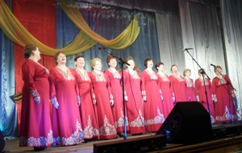
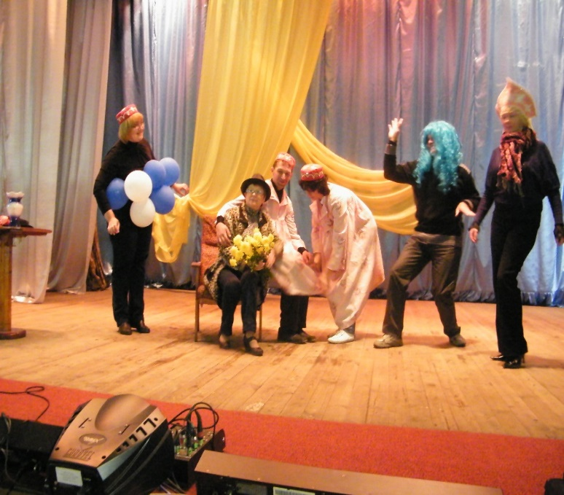
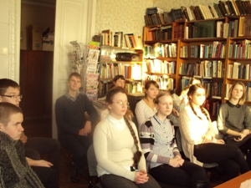
В доме ремесел работает 3 студии, где проходит обучение 46 детей и подростков, работают любительское объединение «Играем в лоскутки» его посещают 12 человек взрослого населения.
В Доме культуры работает 22 кружков художественной самодеятельности , в том числе детских кружков-4, их посещает более 292 чел., работает на базе Дома культуры работают два коллектива: народный театр «Диалог» и народный хор «Россияночка», которые посещают более 21 человек.
Библиотечные фонды муниципального учреждения «Библиотека» составляют около 55 807 экземпляров и являются частью культурного наследия и информационного ресурса. В настоящее время библиотеками обслуживается более 2300 читателей, в год их по посещение составляет более 20 505, книговыдача более 46 600 экземпляров печатных материалов.

Slide 30
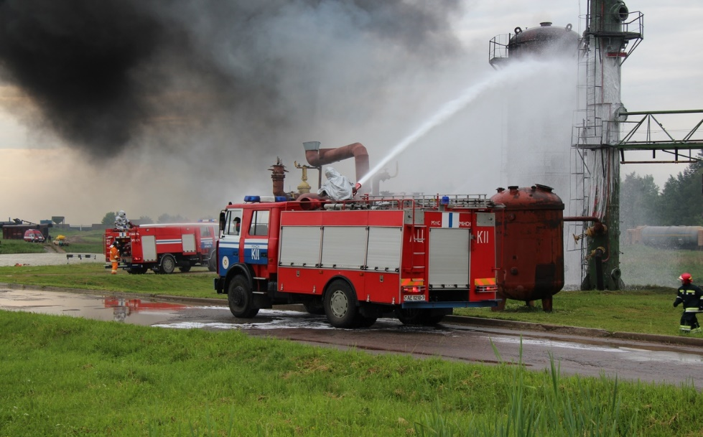
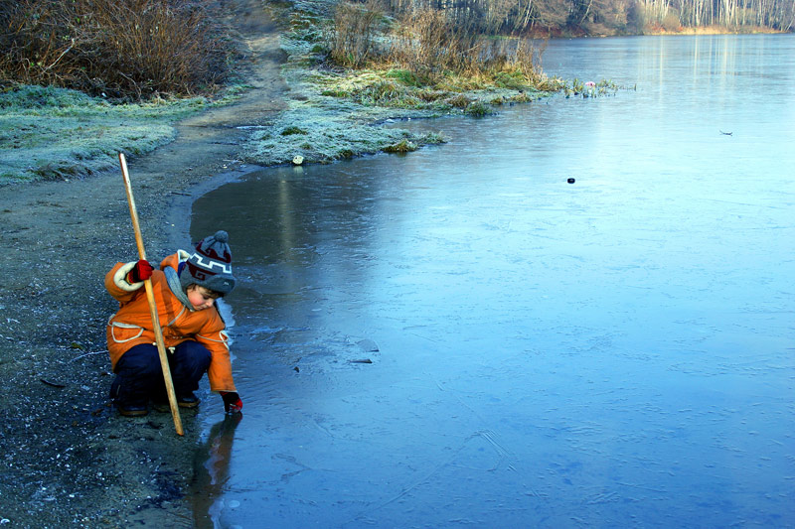
Муниципальная программа
«Обеспечение безопасности жизнедеятельности в Пестяковском городском поселении»
Срок реализации программы – 2016 – 2023 годы
Общий объем бюджетных ассигнований 712 169,76 руб., в том числе:
2021г- 237 389,92 руб.
2022г- 237 389,92 руб.
2023г.- 237 389,92 руб.
Пожарная безопасность
2020 г-100 389,92 руб. 2021г- 100 389,92 руб.
2022г- 100 389,92 руб.
Предупреждение и ликвидация последствий ЧС и ГО
2020 г- 137 000,00 руб.
2021 г- 137 000,00 руб.
2022 г- 137 000,00 руб.
Основными целями программы являются:
Повышение уровня безопасности жизнедеятельности населения и территории Пестяковского городского поселения

Slide 31
Ожидаемые результаты реализации программы:
Уменьшение количества пожаров и смягчение возможных их последствий, а также повышение безопасности населения и защищенности объектов инфраструктуры от пожаров;
Предотвращение гибели, травматизма людей, а также различных материальных потерь во время пожаров;
Обеспечение готовности сил и средств, предназначенных для предупреждения и ликвидации чрезвычайных ситуаций, связанных с пожарами;
Осуществление более эффективной противопожарной защиты муниципальных учреждений культуры Пестяковского городского поселения.
Снижение риска возникновения ДТП, обусловленного дорожными условиями;
Снижение риска возникновение аварийных ситуаций в процессе дорожного движения, а следовательно, и общее количество ДТП;
Повышение эффективности затрат на мероприятия по предупреждению чрезвычайных ситуаций ;
Достижение установленного значения соотношения размера затрат на мероприятия по снижению рисков чрезвычайных ситуаций и размера предотвращающего ущерба;
Создание необходимых условий для повышения защищенности личности, имущества и муниципального образования в целом от ликвидации чрезвычайных ситуаций связанные с природными пожарами, паводками и другими чрезвычайных ситуациями;
Повышение оперативности в ликвидации последствий чрезвычайных ситуаций на территории муниципального образования.

Slide 32
Муниципальная программа «Управление муниципальным имуществом, земельными ресурсами и градостроительной деятельностью на территории Пестяковского городского поселения»
Срок реализации программы – 2016 – 2023годы
Ресурсное обеспечение программы
– 1 868 000,00руб.
В том числе 2021 год – 934 000,00руб.
2022 год – 0,00руб.
2023 год – 934 000,00руб.
Управление муниципальным имуществом в Пестяковском городском поселении –
2020г- 72 000,00 руб.,
2021г- 0,00 руб.,
2022г- 72 000,00 руб.
Развитие градостроительной деятельности в в Пестяковском городском поселении–
2021г- 672 000,00 руб.,
2022г- 0,00 руб.,
2023г- 672 000,00 руб.
Развитие экологических проблем Пестяковского городского поселения–
2021г- 190 000,00 руб.,
2022г- 0,00руб.,
2023г- 190 000,00руб.

Slide 33
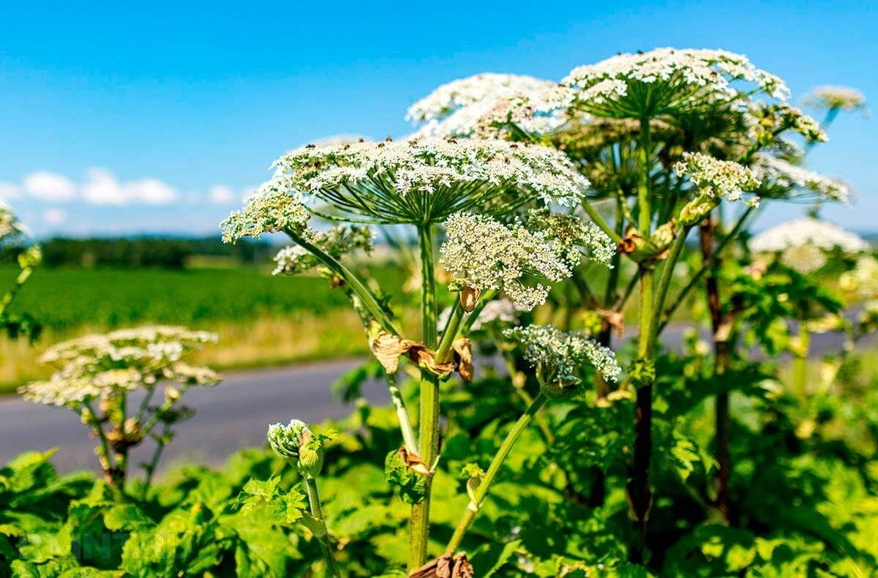
Ожидаемые результаты реализации программы:
Обеспечить сохранность и контроль объектов муниципальной собственности;
Увеличение доли муниципальных объектов недвижимости, право муниципальной собственности, на которые зарегистрировано;
Формирование и ведение реестра муниципальной собственности, эффективное управление имуществом;
Разработка документов градостроительного зонирования (проект планировки территорий и проект красных линий) М 1:2000. в объеме 100%
Внесение изменений в Правила землепользования и застройки городского поселения- 100%
Проведение подготовительной работы: создание цифровой топографической основы градостроительного зонирования-60%
Подготовка координатного описания границ п. Пестяки и внесение сведений в государственный кадастр недвижимости-100%

Slide 34
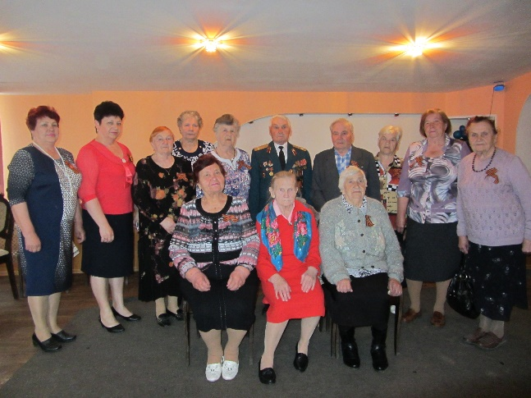
Муниципальная программа «Забота и внимание на территории Пестяковского городского поселения»
Срок реализации программы – 2018 – 2023годы
Ресурсное обеспечение программы
– 125 400,00 руб.
В том числе 2021 год – 41 800,00руб.
2022 год – 41 800,00 руб.
2023 год – 41 800,00 руб.
ЦЕЛЬ ПРОГРАММЫ
Формирование организованных, правовых, социально- экономических условий для осуществления мер по улучшению положения и качества жизни граждан на территории Пестяковского городского поселения, повышение степени их социальной защищенности, активизации участия пожилых людей в жизни общества
Повышение качества жизни граждан
2021г- 41 800,00 руб.,
2022г- 41 800,00 руб.
2023г- 41 800,00 руб.
Старшее поколение
2021 г- 0,00 руб.,
2022г- 0,00 руб.,
2023 г- 0,00 руб.
Ожидаемый результат:
Повышение уровня существующих социальных услуг граждан различных категорий населения Пестяковского городского поселения ;
Создание условий для удовлетворения культурных запросов граждан старших возрастных групп через любительские объединения в учреждениях культуры;
Социальная поддержка социально незащищенных категорий граждан, попавших в трудную жизненную ситуацию.

Slide 35
Муниципальная программа
«Организация деятельности органов местного самоуправления Пестяковского городского поселения на решение вопросов местного значения »
Срок реализации программы – 2016 – 2023 годы
Общий объем бюджетных ассигнований:
2021 год – 976 435,26 руб.
2022 год – 976 435,26 руб.
2023 год – 976 435,26 руб.
Ожидаемые результаты программы
Эффективная и результативная деятельность органа местного самоуправления;
Повышение уровня и качества жизни на территории городского поселения.
Реализация программы позволит обеспечить достаточное финансирование иных мероприятий в области муниципального управления.
Цели программы :
1. Реализация вопросов местного значения, направленных на обеспечение потребностей, повышение уровня и качества жизни населения Пестяковского городского поселения.
2. Повышение эффективности и результативности деятельности органов местного самоуправления Пестяковского городского поселения.
3. Организация проведения иных мероприятий в области муниципального управления.

Slide 36
Материалы подготовлены Финансовым отделом администрации Пестяковского муниципального района Ивановской области
Контактаня информация
Адрес:Россия, Ивановская область, п. Пестяки, ул. Ленина, д.4
Тел.(849346 )2-15-79;
Факс (849346) 2-15-90
Электронный адрес:
rayfo03318@mail.ru

Slide 37
Ваши предложения и замечания по бюджету Пестяковского городского поселения Вы можете направить в Совет Пестяковского городского поселения
Спасибо за участие.

